Slide 1
Tot in de eeuwigheid Over de tijdloosheid van de psychoanalyse
Sylvia Janson

Slide 2
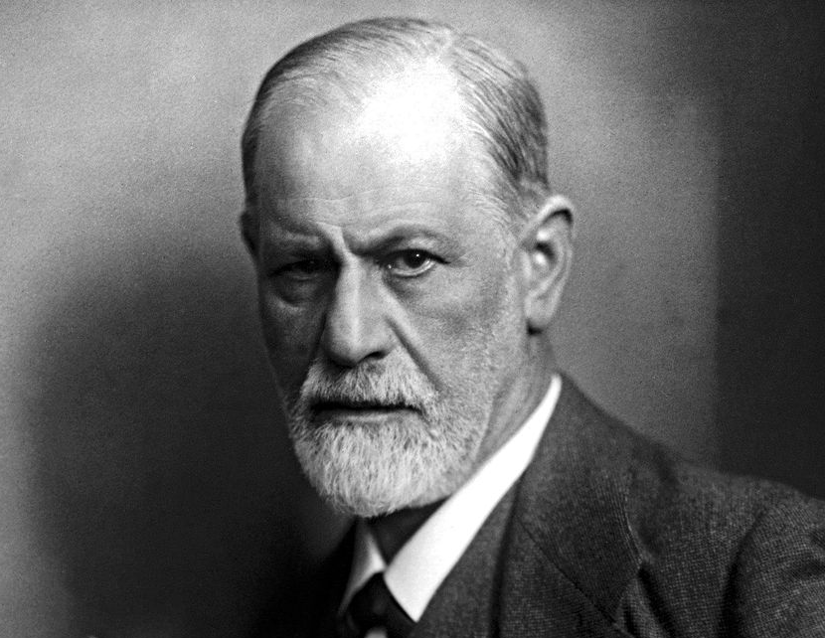
Psychoanalyse
Freud 1856-1939
Behandelvorm
Theorieën
drifttheorie
objectrelatietheorie
zelfpsychologie
egopsychologie
hechtingstheorie
Onderzoeksmethode

Slide 3
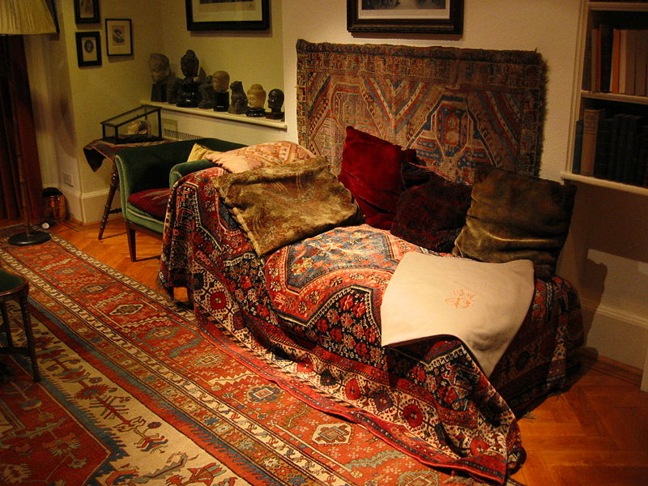
Psychoanalyse en psychoanalytische psychotherapie
Verschillen
Frequentie
Setting
Proces

Slide 4
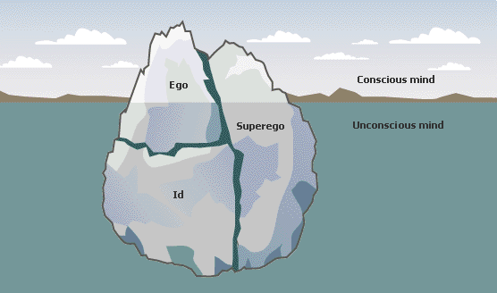
Het onbewuste

Slide 5
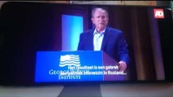

Slide 7
Dromen
Tegenstrijdigheden, ongerijmdheden, verdichting
Primair proces
tijdloos
verbindingen door gelijkenissen in vorm, beeld en functie
nauwelijks logica
‘Koninklijke weg naar onbewuste’

Slide 8
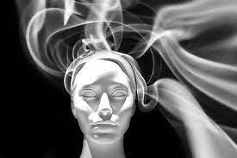

Slide 9
Fantasieën
Bewuste fantasieën
iets verzinnen, bedenken
Onbewuste fantasieën:
beelden, ideeën, gedachten, overtuigingen die als vanzelfsprekend ten grondslag liggen aan doen en laten
Basis van ons hele functioneren

Slide 10
Het onbewuste
Lapsus
Dromen
Primair proces
Onbewuste fantasieën
Overdracht en tegenoverdracht

Slide 11
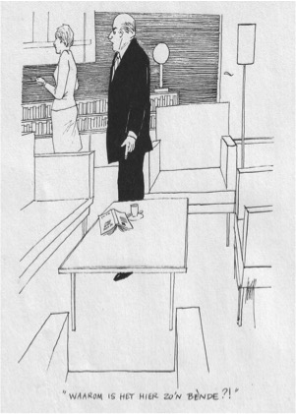
Overdracht
Waarom is het hier zo’n bende?!

Slide 12
Overdracht
Belevingen t.o.v. de analyticus die in het verleden wortelen
Representaties zijn herdruk, geen kopie
Onbewust

Slide 13
Tegenoverdracht
Belevingen en reacties van analyticus
gevoeligheden, kwetsuren analyticus
informatie over relatie met analyticus en over patiënt
tegenoverdracht als ‘instrument’ in behandeling
Unieke enscenering
overdracht en tegenoverdracht horen bij elkaar
tegenoverdracht is bron van informatie over enscenering
tegenoverdracht en enscenering bron van informatie over patiënt
Leertherapie, -analyse, supervisie, intervisie

Slide 14
Innerlijke wereld
Impulsen, basale gevoelens, verlangens, emoties, gedachten, fantasieën
seksualiteit, agressie
veiligheid, warmte, verbinding
Basale problemen, conflicten
tekorten
frustraties, teleurstellingen
Innerlijke verdeeldheid

Slide 15
Uitgangspunten
Onbewuste
Dromen
‘koninklijke weg onbewuste’
Primair-proces-denken
Fantasieën
onbewuste fantasieën
Overdracht en tegenoverdracht
tegenoverdracht als bron van informatie
enscenering patiënt en analyticus
Impulsen
Basale gevoelens, verlangens, emoties
Innerlijke verdeeldheid

Slide 16
We are poor indeed if we are only sane.
D.W. Winnicott

